Slide 1



2022国家文化产业创新实验区文化金融发展论坛
设计方案
2022.03.07
康辉会展

Slide 2
CONTENTS
1
2
3
4
主视觉
会场部分
物料
动线图

Slide 3




01
PART
主视觉

Slide 4

主视觉1
背景蓝色+线条+城市（请参考KV文件）

Slide 5

主视觉2
背景蓝色+线条+北京银行大楼（请参考KV文件）

Slide 6

主视觉3
背景蓝色+线条+北京银行大楼（请参考KV文件）
与上页字体不同

Slide 7

主视觉4
背景纯色+线条（请参考KV文件）

Slide 8

主视觉5
背景纯色+线条+城市缩影（请参考KV文件）

Slide 9






主视觉（2021版）

Slide 10
02
PART
会场部分

Slide 11
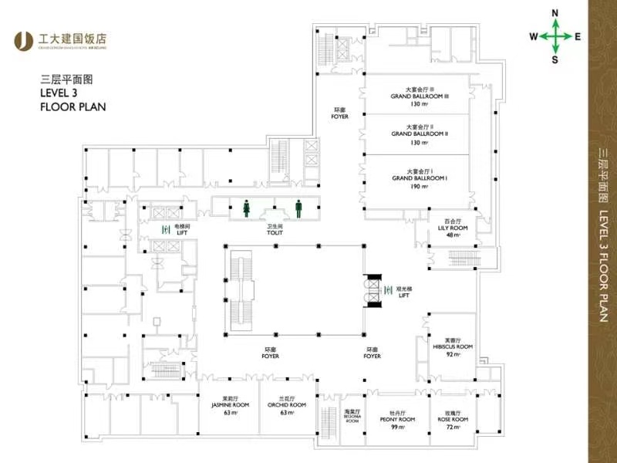
3层多功能厅

Slide 12
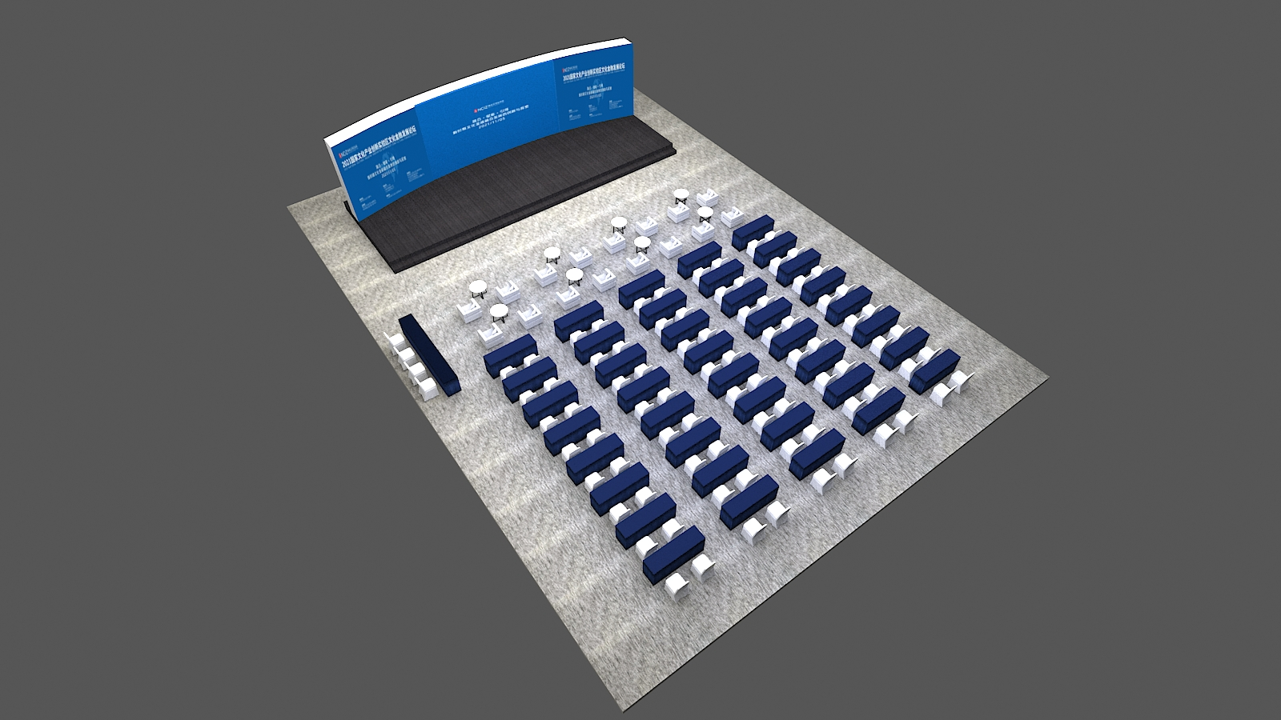
多功能厅：长25m*宽18m*高4m
前2排摆台：沙发+茶几，16个座位
后面区摆台：课桌式，80个座位

Slide 13
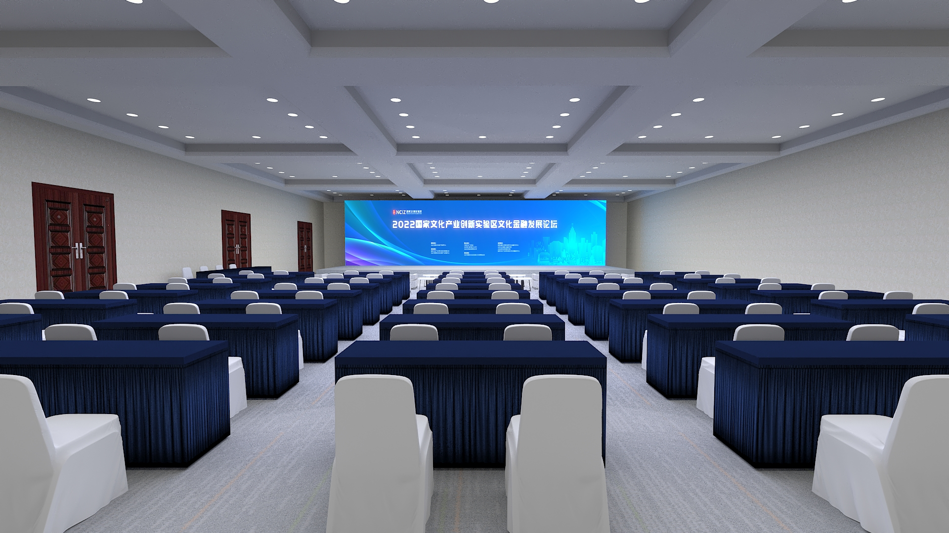

Slide 14
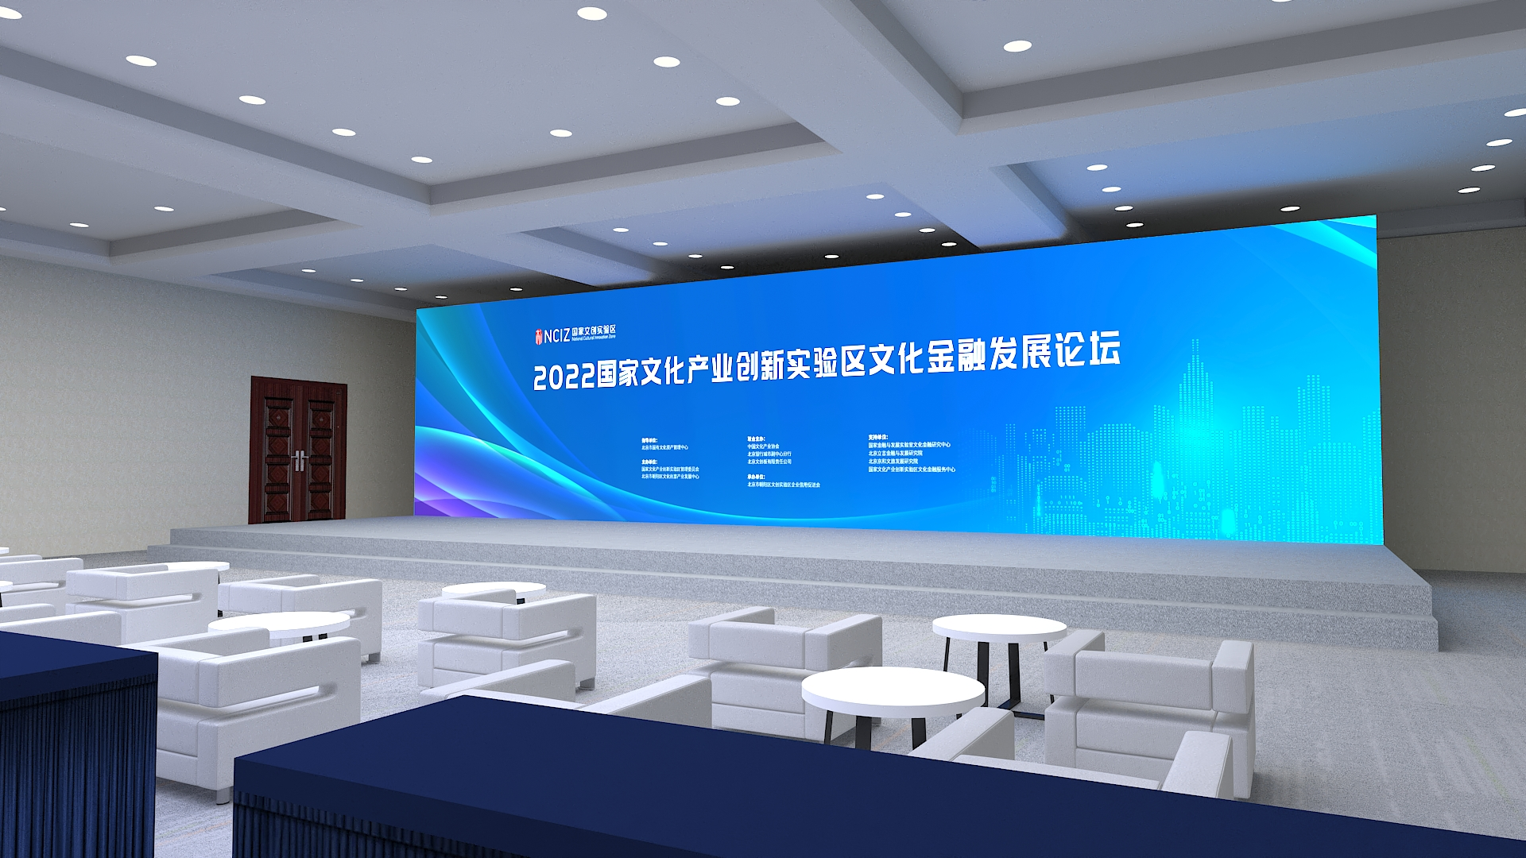

Slide 15
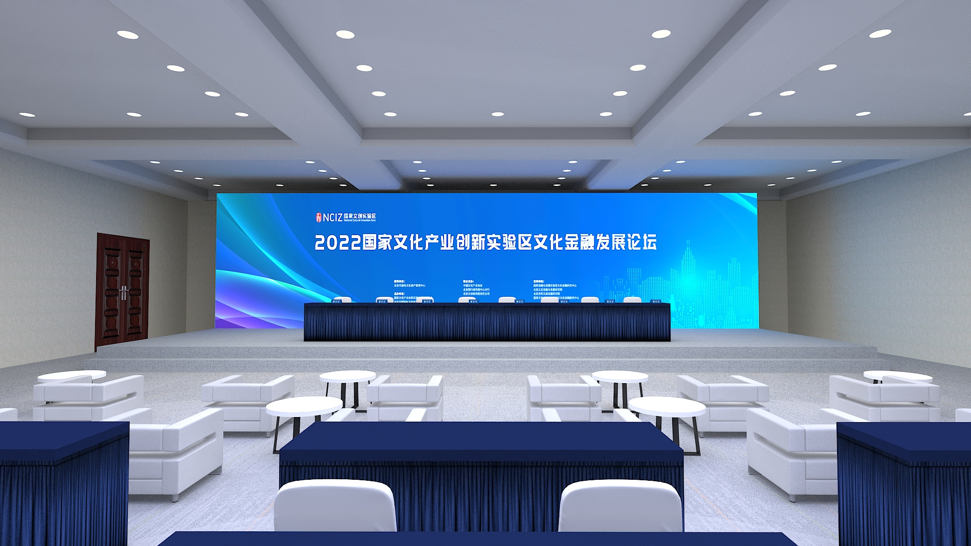

Slide 16
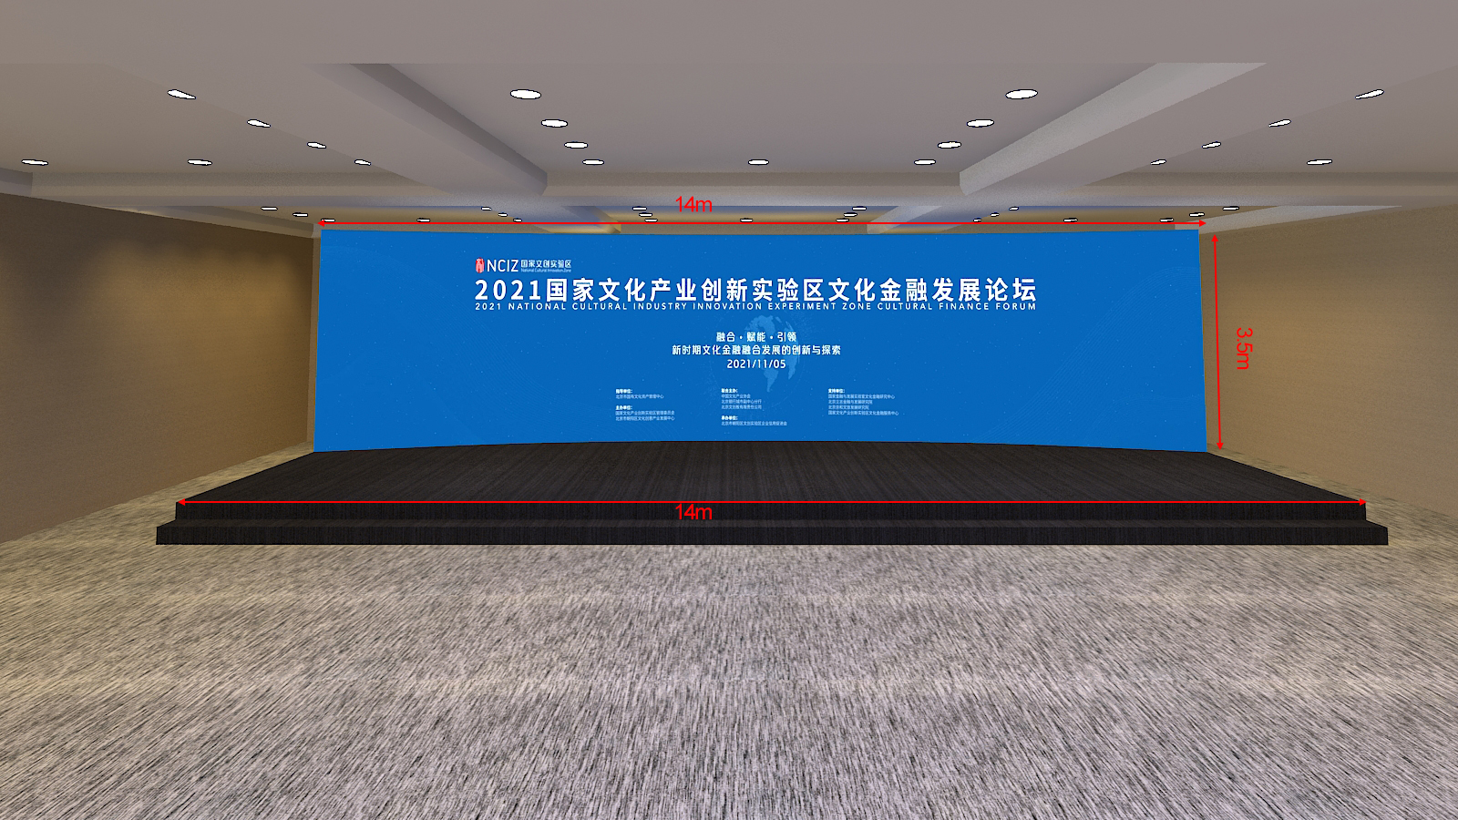
屏幕使用-1
通屏弧形屏 14m*3.5m

Slide 17
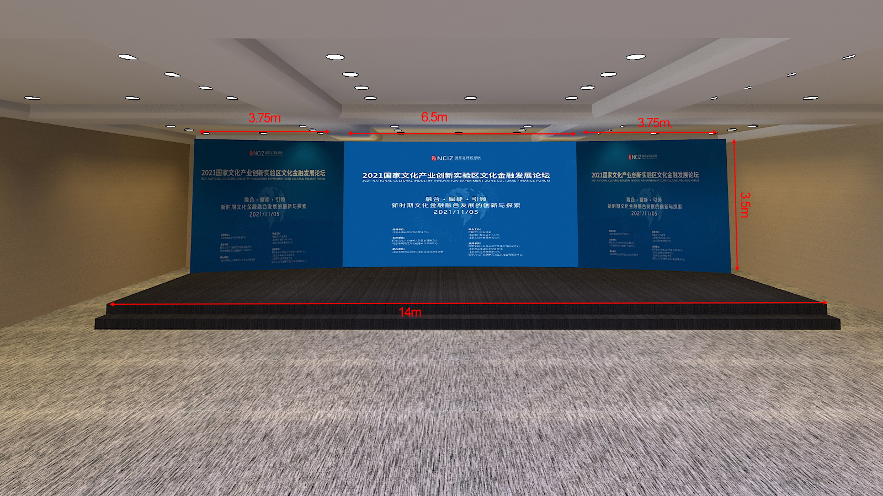
屏幕使用-2
中间LED：6.5m*3.5m
两侧背板：3.75m*3.5m

Slide 18
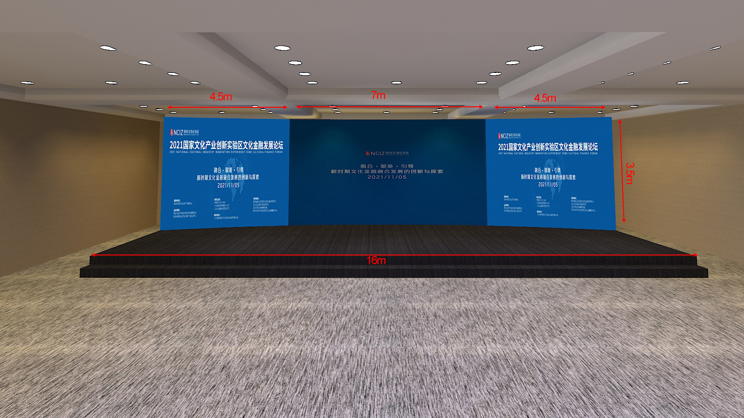
屏幕使用-3
中间背板：7m*3.5m
两侧LED：4.5m*3.5m

Slide 19
蜂鸟企业发布会

Slide 20
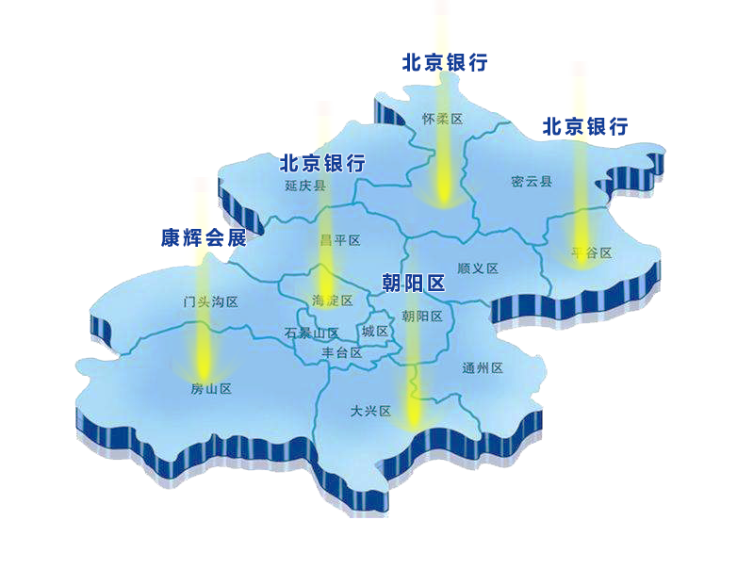

蜂鸟企业发布会形式
1、主持人邀请发布会环节领导上台讲话。
2、领导上台讲话（配合领导上场音乐、LED背景切换蜂鸟发布会KV）
3、领导宣布蜂鸟发布会公司名称，kv切换到带有北京地图的画面
4、领导宣布一个公司名称的同时kv上的地图会闪出一个光柱和公司名称

Slide 21
蜂鸟企业发布会形式
北京银行
康辉会展
朝阳区
1、主持人邀请发布会环节领导上台讲话。
2、领导上台讲话（配合领导上场音乐、LED背景切换蜂鸟发布会KV）
3、领导宣布蜂鸟发布会公司名称，kv切换到蜂鸟发布会kv并从下方向上飞出公司名称
*单击kv画面以弹出公司名称

Slide 22
揭 牌 环 节

Slide 23
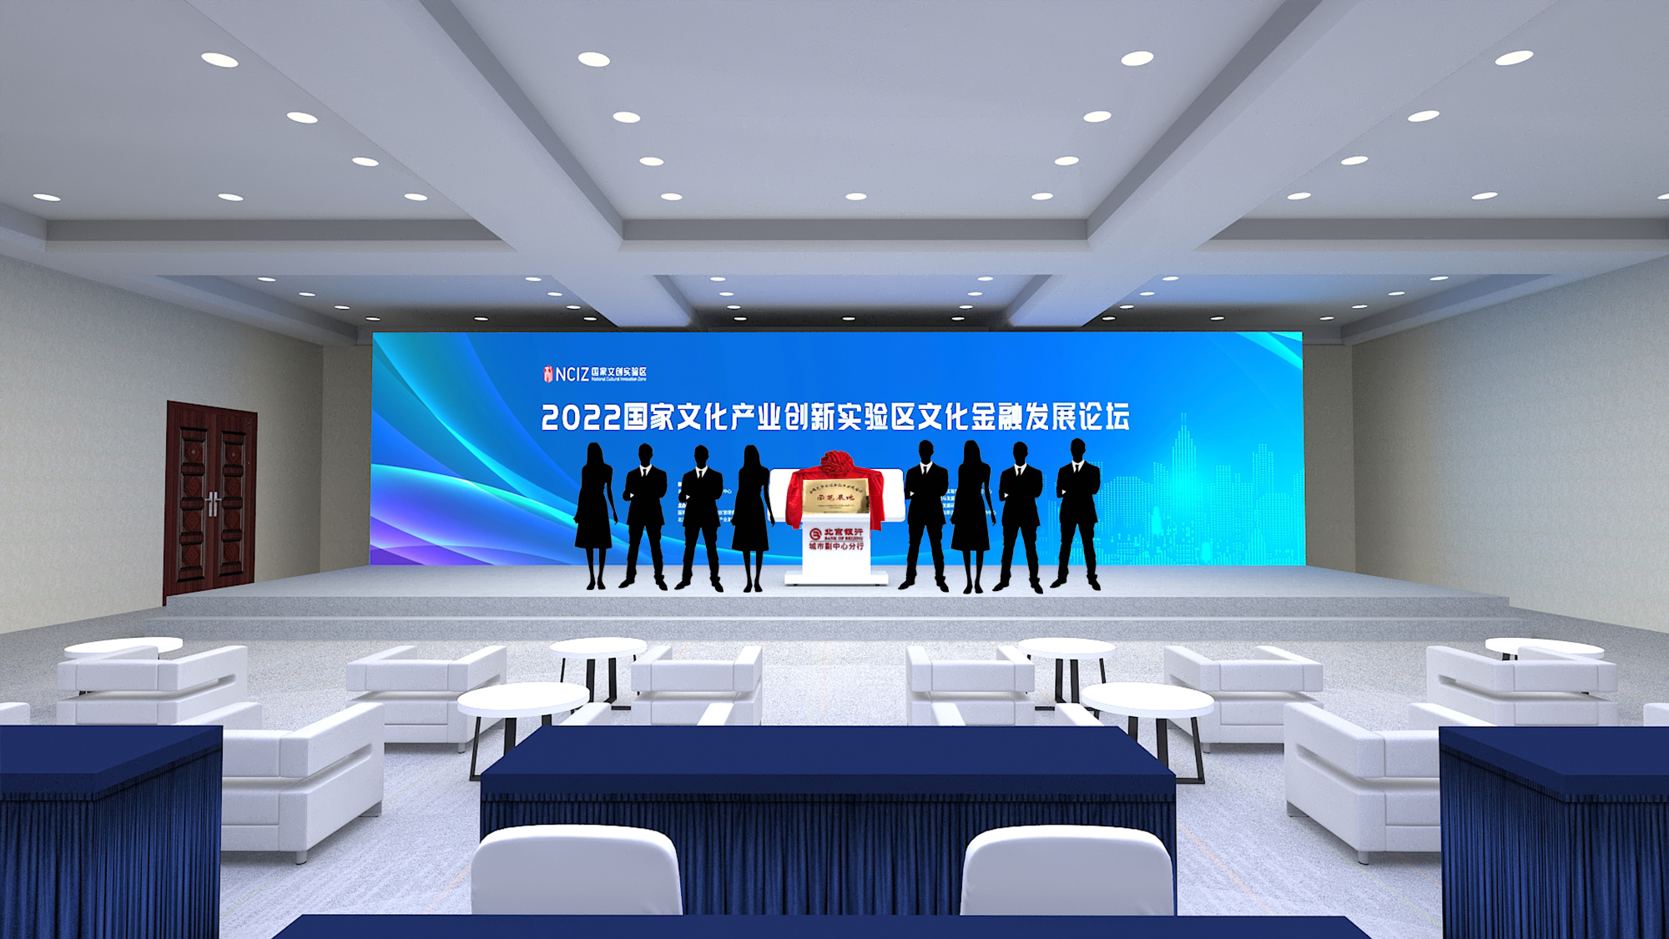
揭牌形式

Slide 24
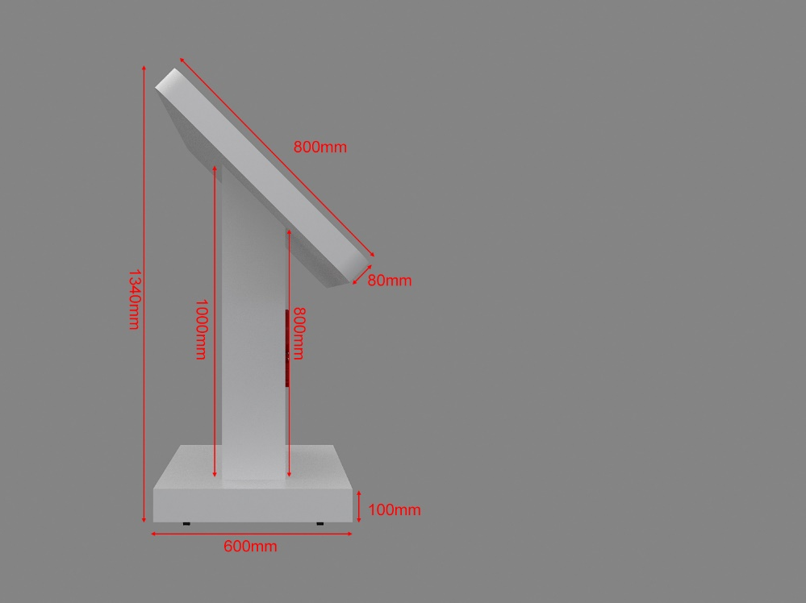
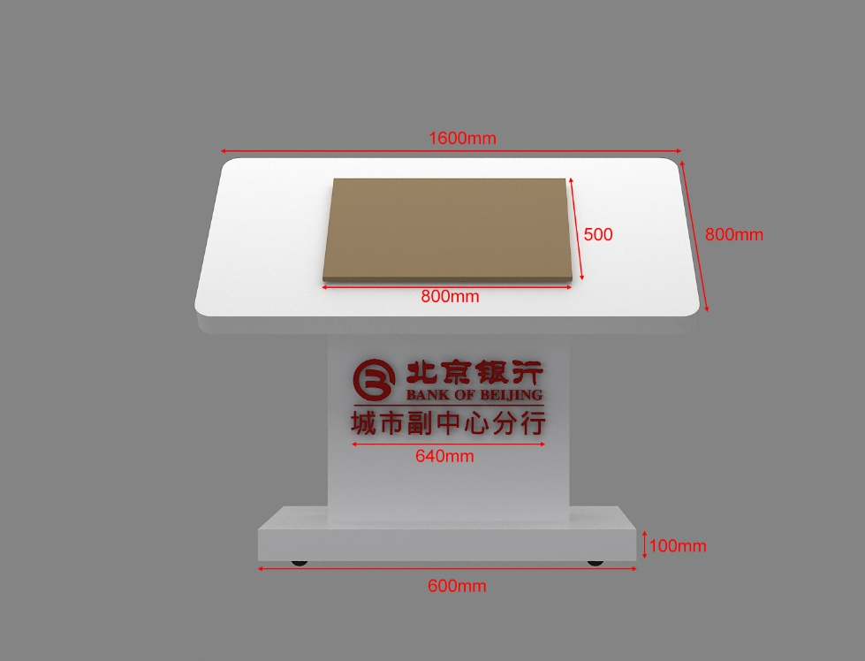
材质：木质结构+铜牌+揭幕红色绸布
底架尺寸：高1.34m*宽1.6m
铜牌尺寸：高50cm*宽80cm

Slide 25
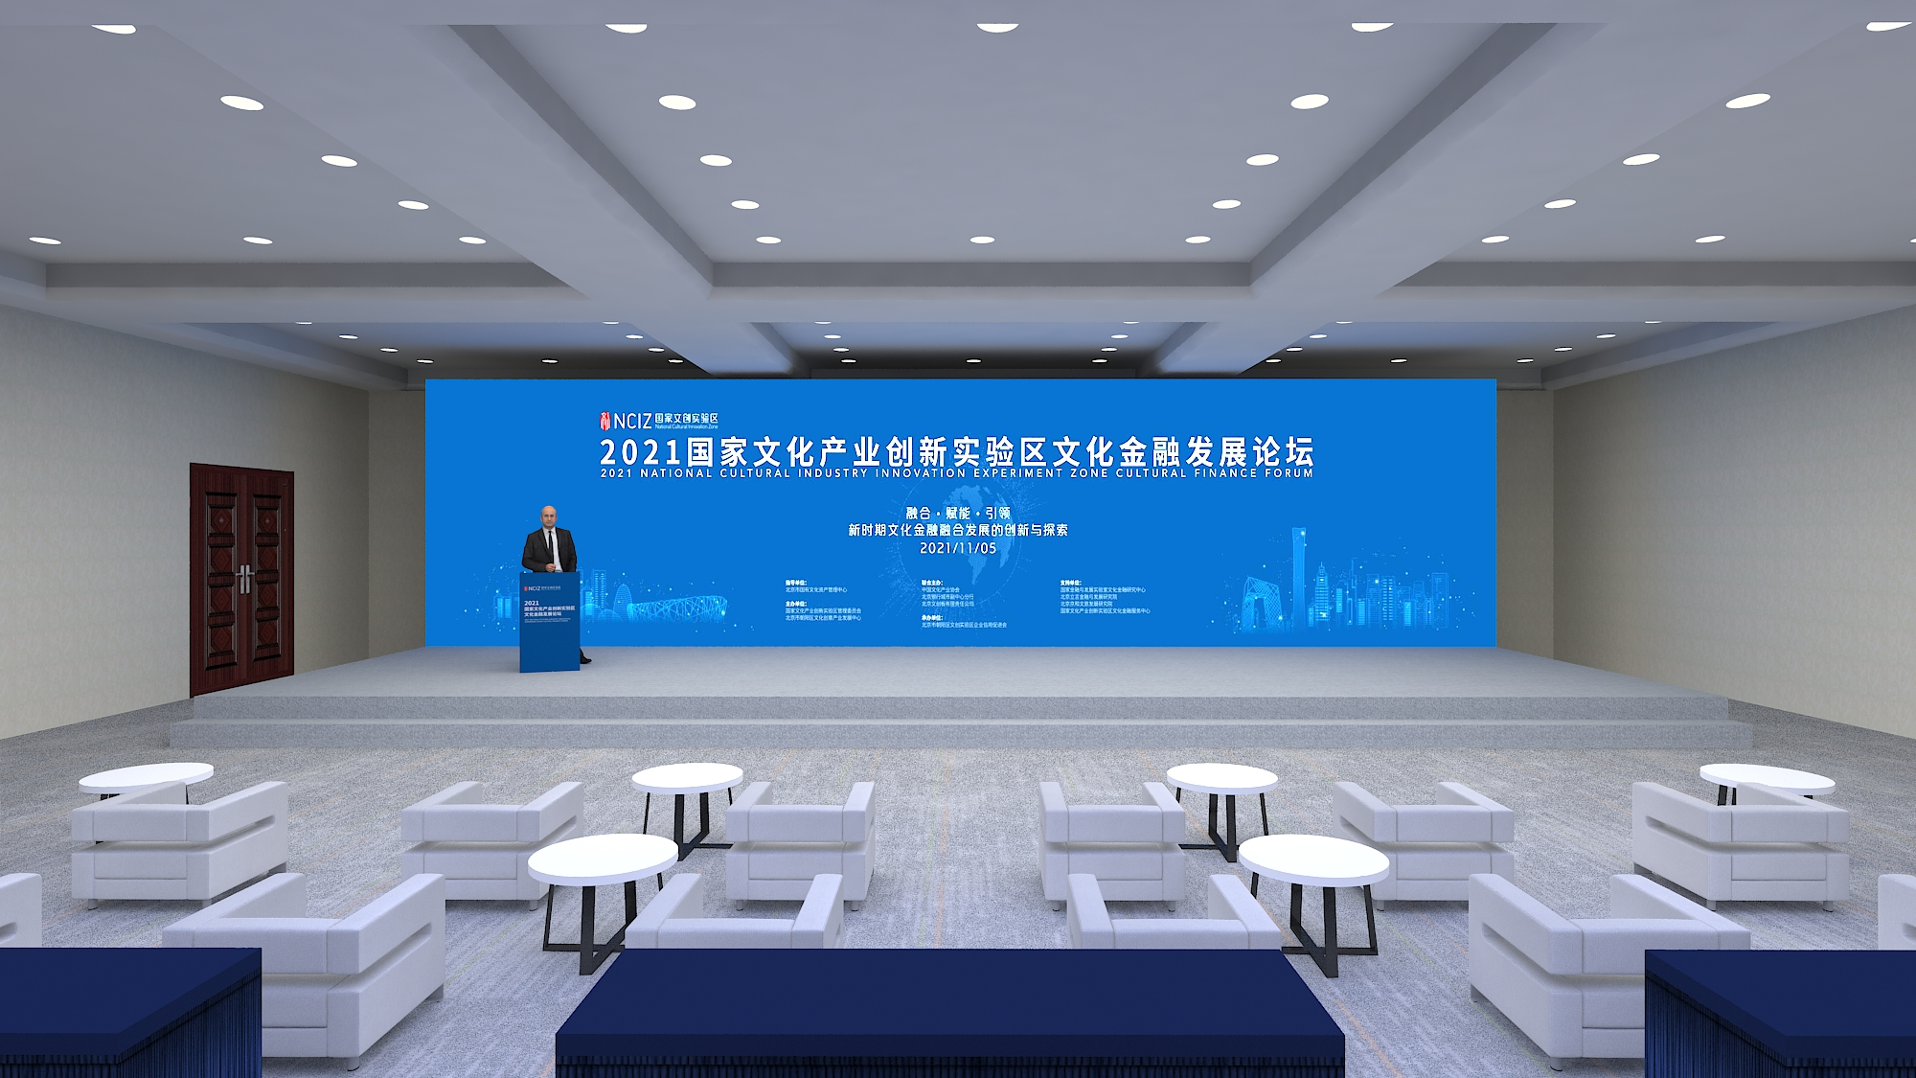
揭牌环节 14:30-14:40（拟定）
主持人邀请领导上台
1、主持人邀请揭牌环节领导上台讲话
2、领导上台讲话（配合领导上场音乐、LED背景切换领导的title card页）

Slide 26
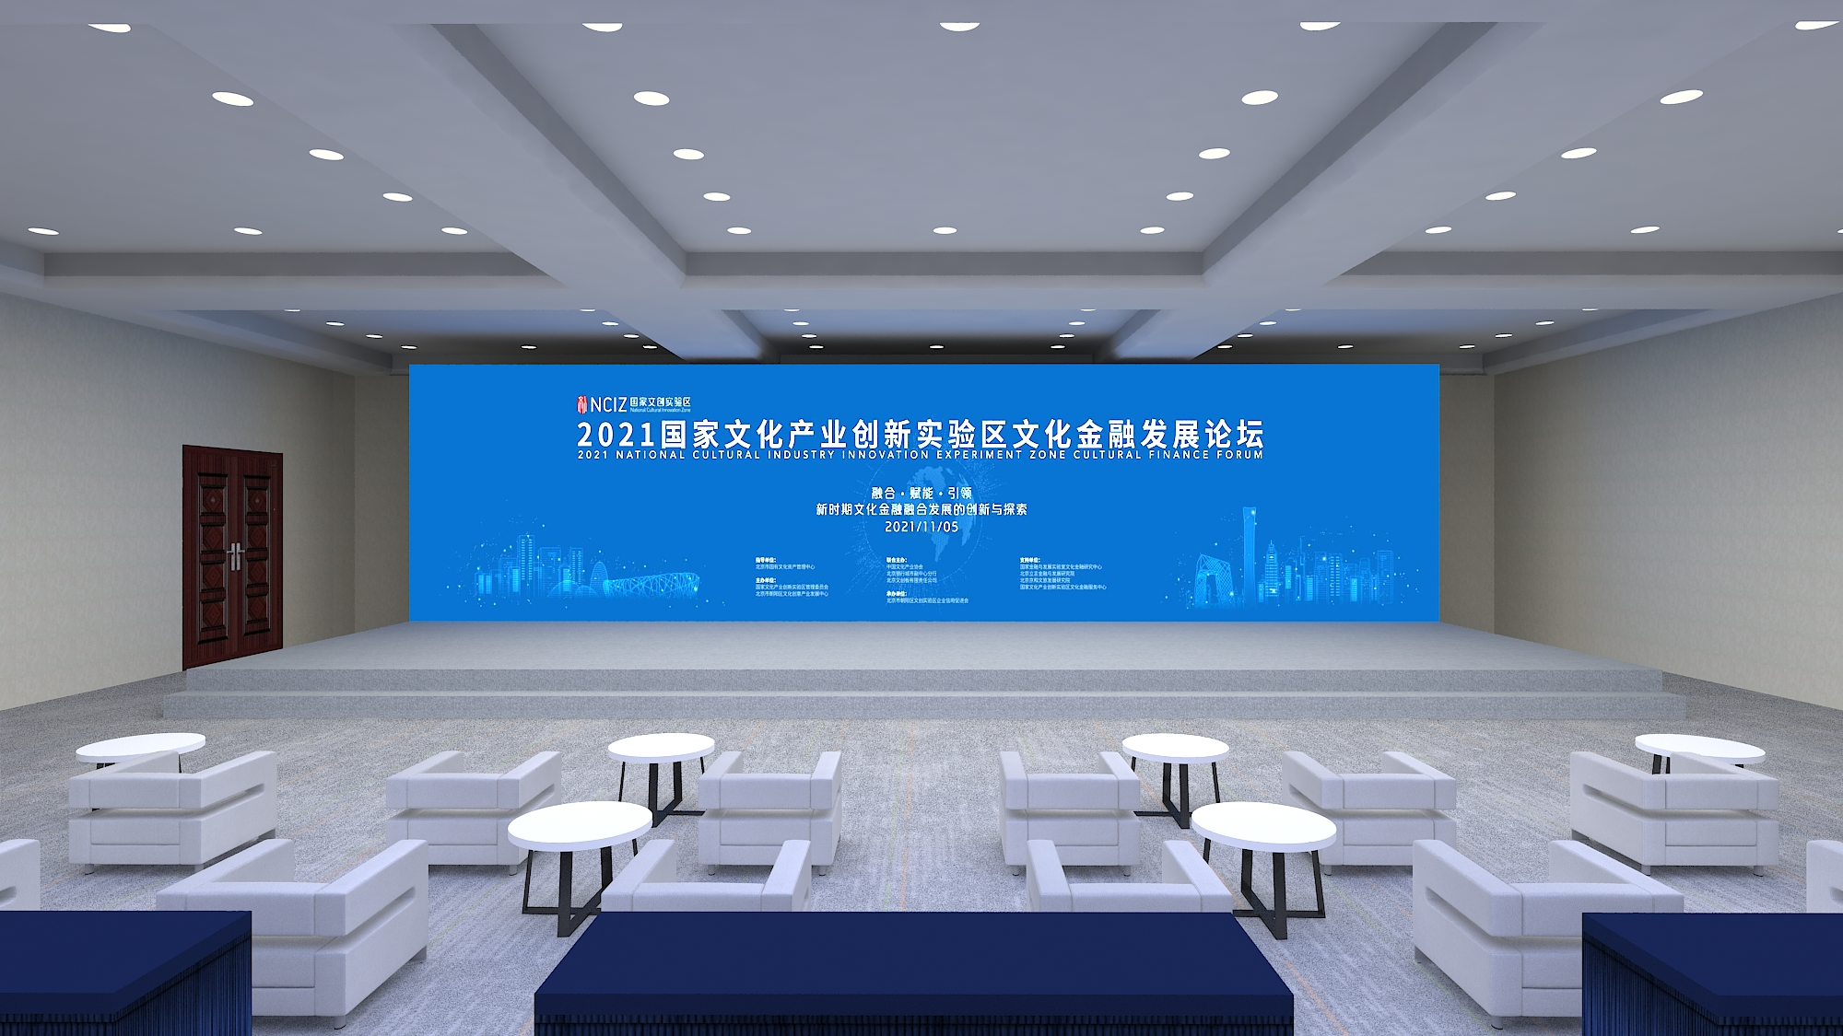

揭牌环节 14:30-14:40 （拟定）
主持人邀请领导上台
1、主持人邀请揭牌环节领导上台讲话
2、领导上台讲话（配合领导上场音乐、LED背景切换领导的title card页）
代 用 名

Slide 27





揭牌环节 14:30-14:40 （拟定）
领导上台讲话
1、领导上台讲话（配合领导上场音乐、LED背景切换领导的title card页）
2、讲话过程中，LED切换中间为：中间领导title card/演讲PPT、两侧屏领导现场返投画面
3、讲话时长：预计3-5min
代 用 名

Slide 28
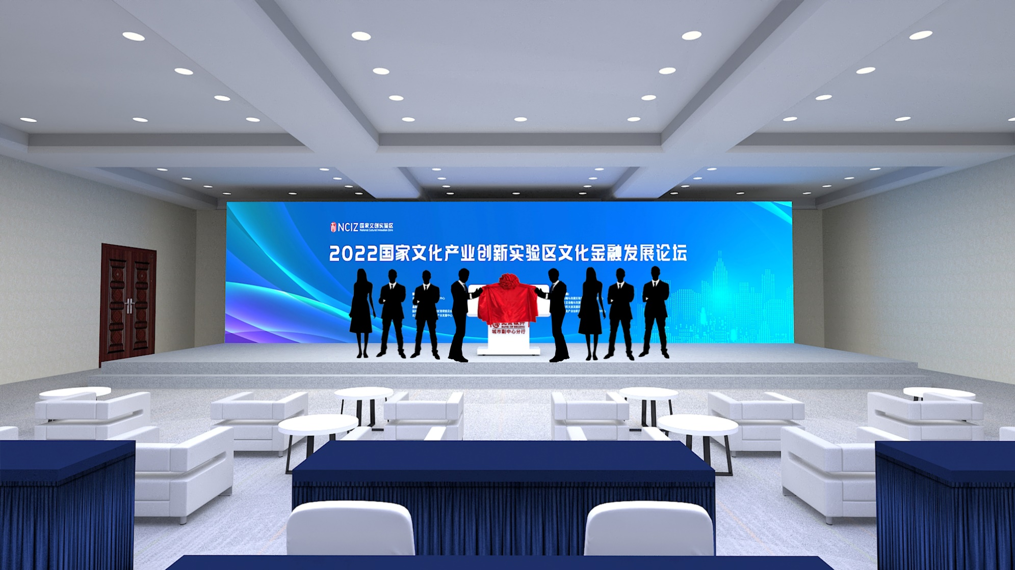
揭牌环节 14:30-14:40 （拟定）
领导邀请参与揭牌领导上台
1、讲话完毕，台上领导邀请参与揭牌的领导上台（配合领导上场音乐、LED背景依次切换上台领导的title card页，同时工作人员迅速搬运揭牌台到舞台上）
2、全部上台后，LED切换为揭牌仪式背景
3、由主持人/领导宣布揭牌仪式启动
（配揭牌仪式音乐）

Slide 29

揭牌环节 14:30-14:40 （拟定）
揭牌仪式
所有领导合力完成揭牌仪式
（配合音乐、掌声）

Slide 30
揭牌环节 14:30-14:40 （拟定）
合照留影
1、揭牌仪式结束后，所有领导台上留步，合照留影。
2、领导台下就坐，工作人员搬移揭牌台
3、揭牌时长：预计2min以内

Slide 31
签 约 环 节

Slide 32

签约环节 14:45-14:55（拟定）
主持人邀请领导上台
1、主持人邀请签约环节领导上台讲话
2、领导上台讲话（配合领导上场音乐、LED背景切换领导的title card页）

Slide 33
签约环节 14:45-14:55 （拟定）
主持人邀请领导上台
1、主持人邀请签约环节领导上台讲话
2、领导上台讲话（配合领导上场音乐、LED背景切换领导的title card页）
代 用 名

Slide 34
签约环节 14:45-14:55 （拟定）
领导上台讲话
1、领导上台讲话（配合领导上场音乐、LED背景切换领导的title card页）
2、讲话过程中，LED切换中间为：中间领导title card/PPT、两侧屏领导现场返投画面
3、讲话时长：预计3-5min
代 用 名

Slide 35
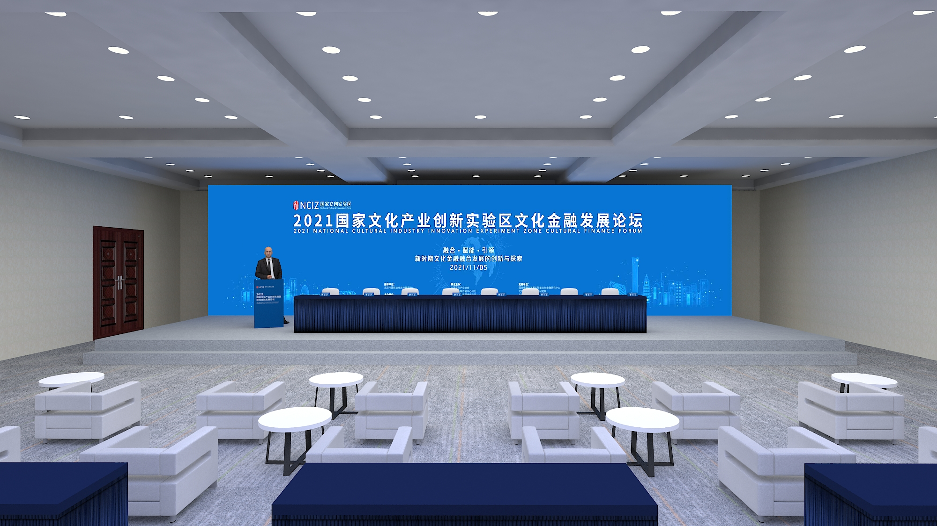

签约环节 14:45-14:55 （拟定）
领导邀请参与签约领导上台
1、讲话完毕，台上领导邀请参与签约的领导上台（配合领导上场音乐、LED背景切换上台领导的title card，同时工作人员迅速搬运签到桌椅到舞台上）
2、全部上台后，LED切换为签约仪式背景
3、由主持人/领导宣布揭牌仪式启动
（配签约仪式音乐）
代 用 名

Slide 36



签约环节 14:45-14:55 （拟定）
领导邀请参与签约领导上台
1、签约领导对号落座
2、礼仪端上签约册
3、配合签约音乐
国家文创实验区与北京银行城市副中心分行战略合作
签 约 仪 式

Slide 37
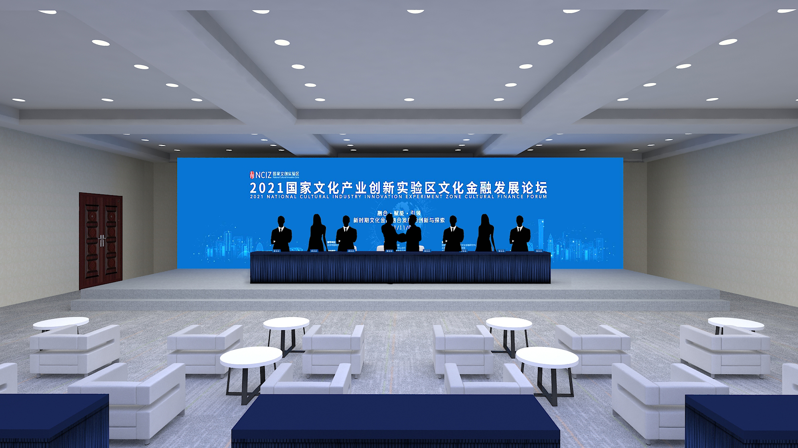
签约环节 14:45-14:55 （拟定）
合照留影
1、签约仪式结束后，所有领导台上留步，合照留影。
2、领导台下就坐，工作人员搬移签约桌椅
3、签约时长：预计1-2min/批
国家文创实验区与北京银行城市副中心分行战略合作

Slide 38
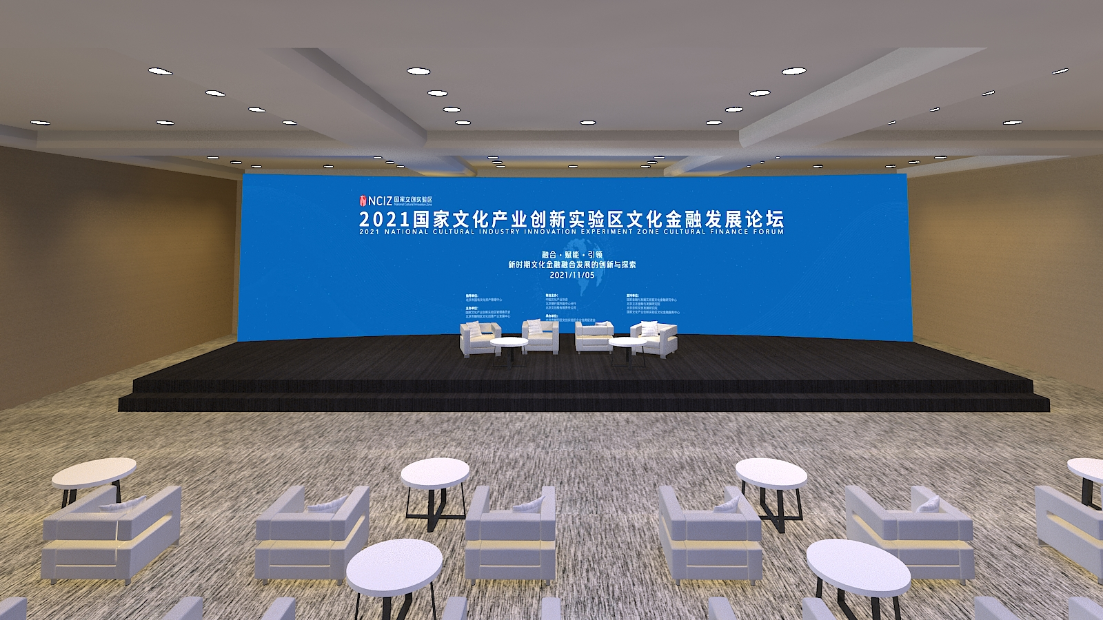
圆桌论坛环节

Slide 39
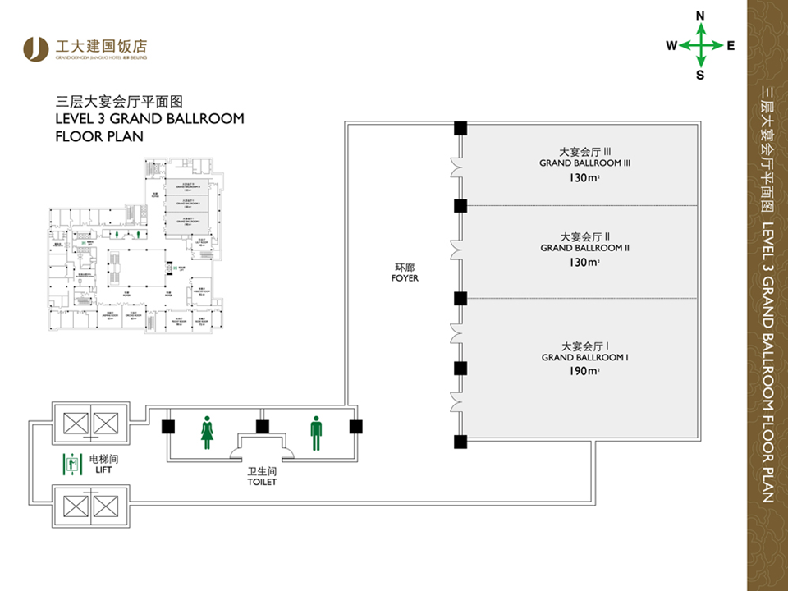
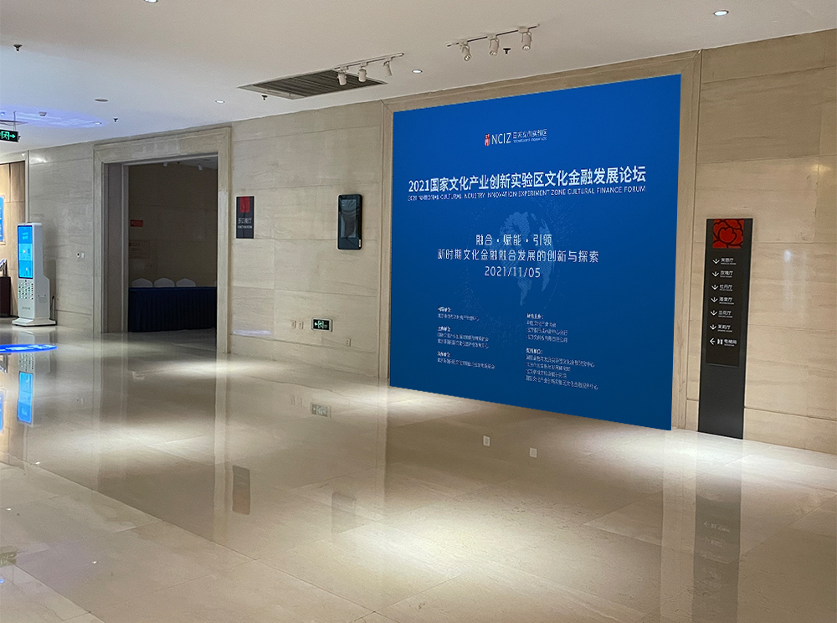
会场外-签到拍照区
签到拍照区

Slide 40
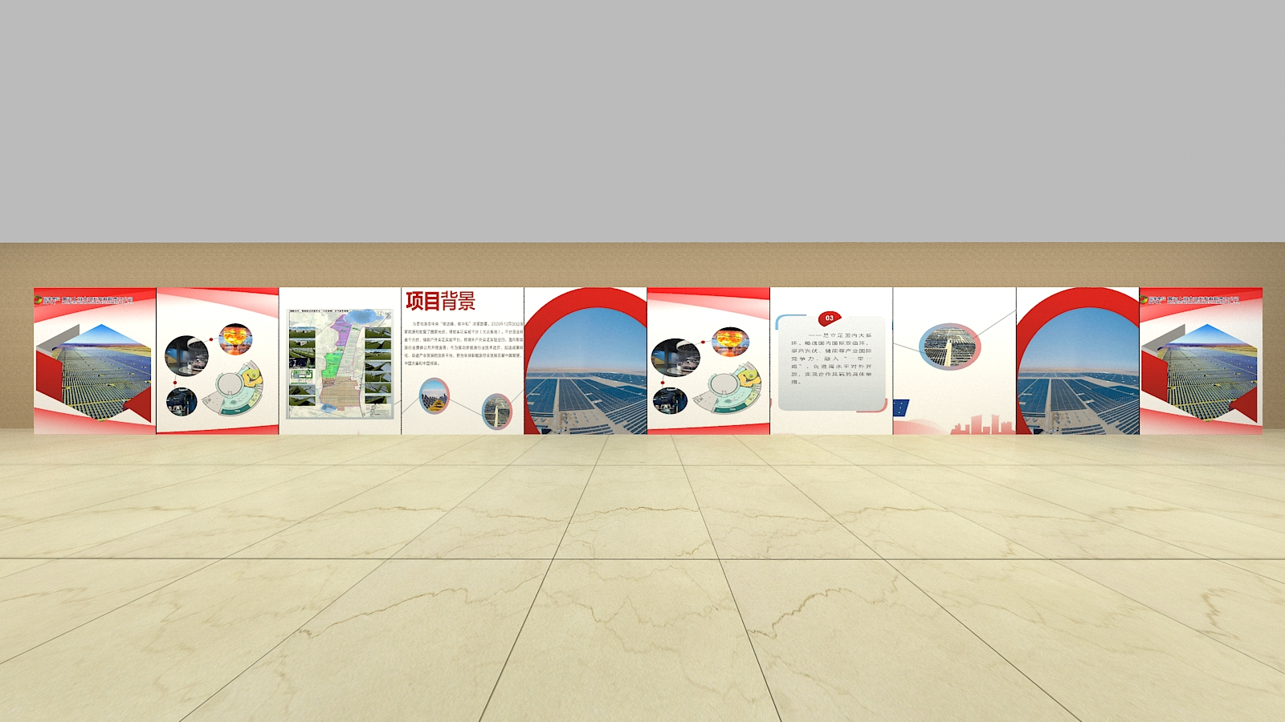
会场外-宣传展板区
宣传展板区域

Slide 41
03
PART
物 料

Slide 42



Slide 43



Slide 44



Slide 45
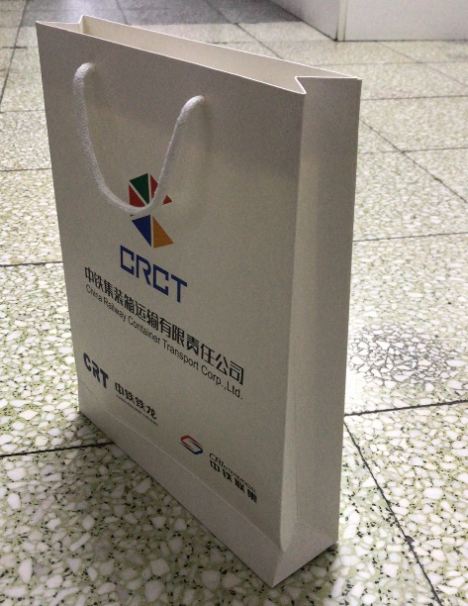
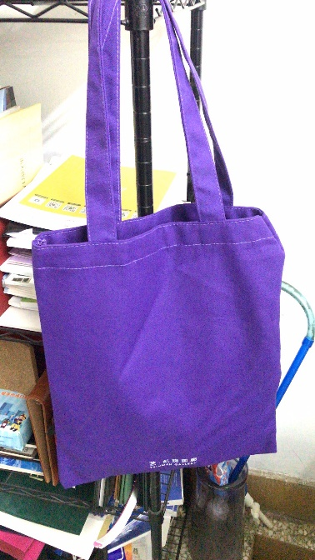
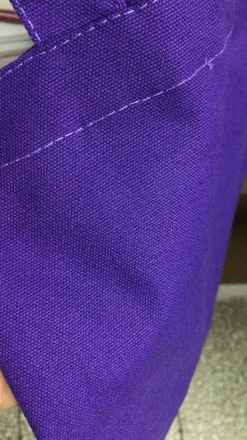
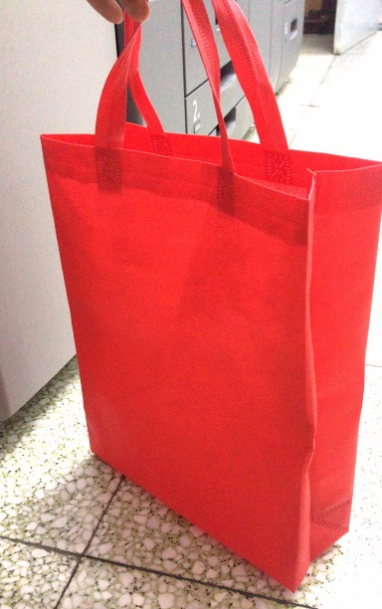

会议资料包推荐
纸质手提袋
帆布手提袋
无纺布提袋

Slide 46
04
PART
行车路线图

Slide 47
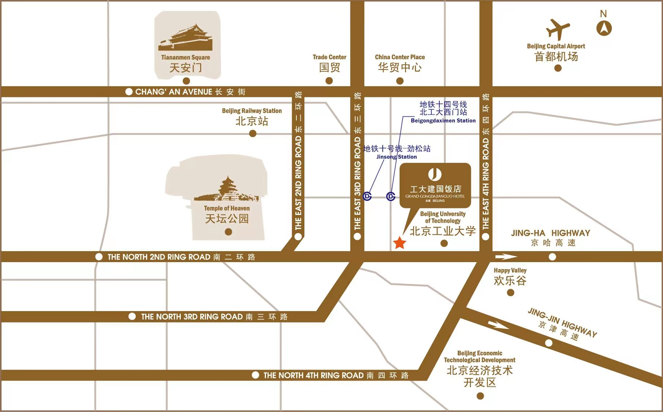
酒店位置

Slide 48
谢谢观看

